Slide 1
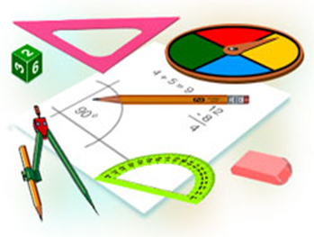
Geometriya
9-sinf
Mavzu: Geometrik shakllarning o‘xshashligi

Slide 2
Mustaqil bajarilgan topshiriqni tekshirish
17.6. Tog‘ri to‘rtburchak, kvadrat, parallelogramm, burchak, to‘g‘ri chiziq va teng yonli uchburchaklarning qaysi birlari markaziy simmetrik shakldan iborat bo‘ladi? Ularning simmetriya markazlari qayerda joylashgan?

Slide 3
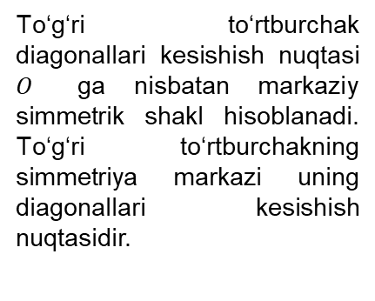
Mustaqil bajarilgan topshiriqni tekshirish
To‘g‘ri to‘rtburchak
To‘g‘ri to‘rtburchak diagonallari kesishish nuqtasi $O$ ga nisbatan markaziy simmetrik shakl hisoblanadi. To‘g‘ri to‘rtburchakning simmetriya markazi uning diagonallari kesishish nuqtasidir.
$$O$$
$$⋅$$

Slide 4
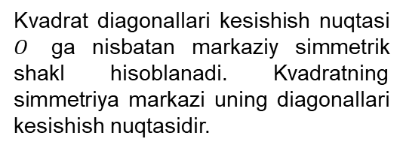
Mustaqil bajarilgan topshiriqni tekshirish
Kvadrat
Kvadrat diagonallari kesishish nuqtasi $O$ ga nisbatan markaziy simmetrik shakl hisoblanadi. Kvadratning simmetriya markazi uning diagonallari kesishish nuqtasidir.
$$O$$
$$⋅$$

Slide 5
Mustaqil bajarilgan topshiriqni tekshirish
Parallelogramm
Parallelogramm diagonallari kesishish nuqtasi $O$ ga nisbatan markaziy simmetrik shakl hisoblanadi. Parallelogrammning simmetriya markazi uning diagonallari kesishish nuqtasidir.
$$O$$
$$⋅$$

Slide 6
Mustaqil bajarilgan topshiriqni tekshirish
Burchak
Burchak markaziy simmetrik shakl emas. Burchak faqat o‘qqa nisbatan simmetriyaga ega. Burchakning simmetriya o‘qi uning bissektrisasidan iboratdir.

Slide 7
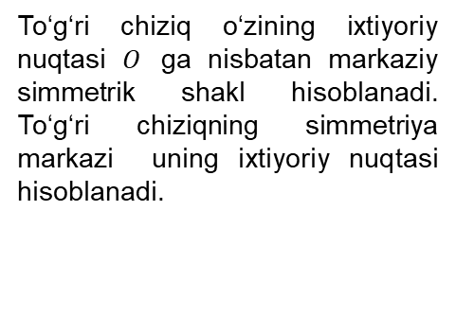
Mustaqil bajarilgan topshiriqni tekshirish
To‘g‘ri chiziq
To‘g‘ri chiziq o‘zining ixtiyoriy nuqtasi $O$ ga nisbatan markaziy simmetrik shakl hisoblanadi. To‘g‘ri chiziqning simmetriya markazi uning ixtiyoriy nuqtasi hisoblanadi.
$$⋅$$
$$O$$

Slide 8
Mustaqil bajarilgan topshiriqni tekshirish
Teng yonli uchburchak
Teng yonli uchburchak markaziy simmetrik shakl emas. Teng yonli uchburchak faqat o‘qqa nisbatan simmetriyaga ega. Teng yonli uchburchakning simmetriya o‘qi uning uchidan asosiga tushirilgan balandlik bilan ustma-ust tushadi.

Slide 9
Mustaqil bajarilgan topshiriqni tekshirish
17.7. Ixtiyoriy $AB$kesma va unda yotmagan $M$ nuqta chizing. $AB$kesmaga $M$ nuqtaga nisbatan simmetrik bo‘lgan $A_{1}B_{1}$ kesmani tasvirlang.
$$B$$
$$⋅$$
$$⋅$$
$$A$$
$$⋅$$
$$M$$
$$⋅$$
$$⋅$$
$$A_{1}$$
$$B_{1}$$

Slide 10
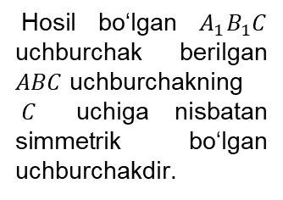
Mustaqil bajarilgan topshiriqni tekshirish
17.8. Ixtiyoriy $ABC$uchburchak chizing.
a) $C$ uchiga nisbatan simmetrik bo‘lgan uchburchakni tasvirlang.
$$⋅$$
$$B$$
$$⋅$$
$$A_{1}$$
Hosil bo‘lgan $A_{1}B_{1}C$ uchburchak berilgan $ABC$ uchburchakning
$C$ uchiga nisbatan simmetrik bo‘lgan uchburchakdir.
$$⋅$$
$$C$$
$$⋅$$
$$⋅$$
$$A$$
$$B_{1}$$

Slide 11
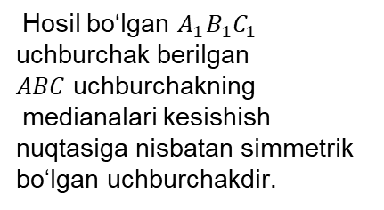
Mustaqil bajarilgan topshiriqni tekshirish
17.8. Ixtiyoriy $ABC$uchburchak chizing.
b) medianalari kesishish nuqtasiga nisbatan simmetrik bo‘lgan uchburchakni tasvirlang.
$$⋅$$
$$B$$
$$⋅$$
$$A_{1}$$
Hosil bo‘lgan $A_{1}B_{1}C_{1}$ uchburchak berilgan
$ABC$ uchburchakning
medianalari kesishish nuqtasiga nisbatan simmetrik bo‘lgan uchburchakdir.
$$⋅$$
$$⋅$$
$$C_{1}$$
$$⋅$$
$$C$$
$$⋅$$
$$⋅$$
$$A$$
$$B_{1}$$

Slide 12
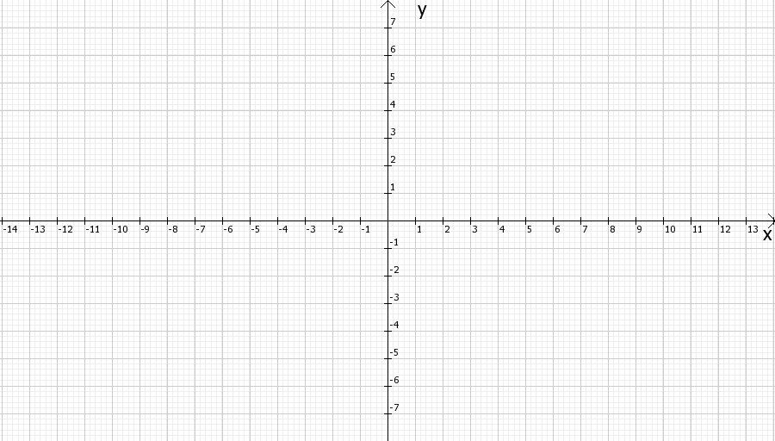
Mustaqil bajarilgan topshiriqni tekshirish
17.9. Koordinata tekisligida $A\left(3;2\right), B\left(2;7\right), C(6;7)$va $D\left(7;2\right)$
nuqtalarda bo‘lgan $ABCD$ parallelogrammga koordinata boshi $O(0;0)$ nuqtaga nisbatan simmetrik bo‘lgan $A_{1}B_{1}C_{1}D_{1}$ parallelogrammni tasvirlang.
$$⋅$$
$$B$$
$$⋅$$
$$C$$
$$⋅$$
$$⋅$$
$$O$$
$$A$$
$$D$$
$$⋅$$
$$A_{1}$$
$$D_{1}$$
$$⋅$$
$$⋅$$
$$⋅$$
$$C_{1}$$
$$B_{1}$$

Slide 13
Mustaqil bajarilgan topshiriqni tekshirish
17.10. Quyidagi rasmdagi koordinatalar tekisligida tasvirlangan shakllarni daftaringizga ko‘chirib chizing. Shu koordinatalar tekisligida bu shakllarga koordinata boshiga nisbatan simmetrik bo‘lgan shakllarni yasang.
$$⋅$$
$$⋅$$
$$⋅$$
$$⋅$$
$$⋅$$
$$⋅$$
$$⋅$$
$$⋅$$
$$⋅$$
$$⋅$$
$$⋅$$
$$⋅$$
$$⋅$$
$$⋅$$
$$⋅$$
$$⋅$$
$$⋅$$
$$⋅$$
$$⋅$$
$$⋅$$
$$⋅$$
$$⋅$$
$$⋅$$
$$⋅$$

Slide 14
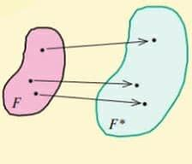
O‘xshashlik almashtirish
O‘xshashlik tushunchasini faqat ko‘pburchaklar uchun emas, balki istalgan geometrik shakllar uchun ham kiritish mumkin.
Agar $F$ va $F^{∗}$ shakllar berilgan bo‘lib, $F$ shaklning har bir nuqtasiga $F^{∗}$ shaklning biror nuqtasi mos qo‘yilgan bo‘lsa va bunda $F^{∗}$ shaklning har bir nuqtasiga $F$ shaklning faqat bitta nuqtasi mos kelsa, $F$ shakl $F^{∗}$ shaklga almashtirilgan deyiladi.

Slide 15
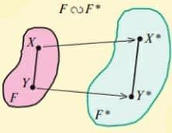
O‘xshashlik almashtirish
Ta’rif. Agar $F$ shaklni $F^{∗}$ shaklga almashtirishda nuqtalar orasidagi masofalar bir xil son marta o‘zgarsa, bunday almashtirishga o‘xshashlik almashtirish deyiladi.

Slide 16
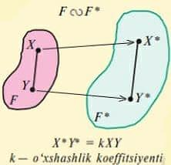
O‘xshashlik almashtirish
Aytaylik, biror almashtirish natijasida $F$ shaklning ixtiyoriy $X, Y$nuqtalariga $F^{∗}$ shaklning $X^{∗},Y^{∗}$ nuqtalari mos qo‘yilgan bo‘lsin. Agar $X^{∗}Y^{∗}=k∙XY, k>0$ bo‘lsa, bunday almashtirishga o‘xshashlik almashtirish deyiladi.

Slide 17

Geometrik shakllarning o‘xshashligi
$X^{∗}Y^{∗}=k∙XY, k>0,$ bunda $k−$ barcha $X$ va $Y$ nuqtalar uchun bir xil son bo‘lib, u o‘xshashlik koeffitsiyenti deb yuririladi.
Agar $F$ va $F^{∗}$ shakllar berilgan bo‘lib, bu shakllardan birini ikkinchisiga o‘tkazadigan o‘xshashlik almashtirish mavjud bo‘lsa, $F$ va $F^{∗}$ shakllar o‘zaro o‘xshash deyiladi.
Shakllarning o‘xshashligi $F∾$ $F^{∗}$ kabi yoziladi.
Agar o‘xshashlik almashtirishida $X$ nuqtaga $X^{∗}$ nuqta mos qo‘yilgan bo‘lsa, $X$ nuqta $X^{∗}$ nuqtaga almashdi yoki o‘tdi deyiladi.

Slide 18

Teorema
Teorema. O‘xshashlik almashtirishi
to‘g‘ri chiziqni to‘g‘ri chiziqqa;
nurni nurga;
burchakni (uning kattaligini saqlagan holda) burchakka;
d) kesmani (uzunligi bu kesmadan $k$ marta uzun bo‘lgan) kesmaga o‘tkazadi.

Slide 19
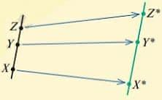
Teoremaning isboti
a) O‘xshashlik koeffitsiyenti$k$ bo‘lgan almashtirishda bir to‘g‘ri chiziqda yotgan turli $X, Y$ va $Z$ nuqtalar mos ravishda $X^{∗}, Y^{∗}$ va $Z^{∗}$ nuqtalarga almashsin.

Slide 20
Teoremaning isboti
$X, Y, Z$ nuqtalardan biri, aytaylik,
$Y$ qolgan ikkitasining orasida yotsin.
U holda, $XZ=XY+YZ.$
O‘xshashlik almashtirish ta’rifiga ko‘ra:
$${ X}^{∗}Z^{∗}=k∙XZ=k∙\left(XY+YZ\right)=$$
$$=k∙XY+k∙YZ=X^{∗}Y^{∗}+Y^{∗}Z^{∗}.$$
Bu tenglikdan $X^{∗}, Y^{∗}$ va $Z^{∗}$ nuqtalarning bir to‘g‘ri chiziqda yotishi kelib chiqadi.
Teoremaning a) tasdig‘i isbotlandi.

Slide 21
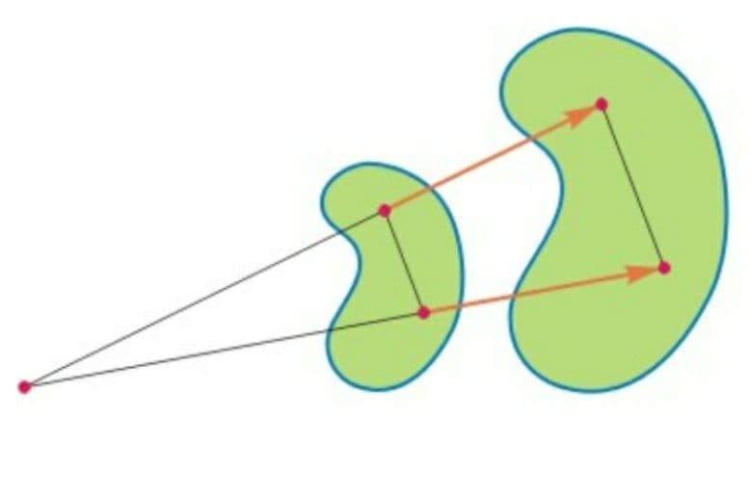
18.1-mashq
O‘xshashlik almashtirishi nima?
Javob: Agar $F$ shaklni $F^{∗}$ shaklga almashtirishda nuqtalar orasidagi masofalar bir xil son marta o‘zgarsa, bunday almashtirishga o‘xshashlik almashtirish deyiladi.
$$F$$
$$F^{∗}$$

Slide 22
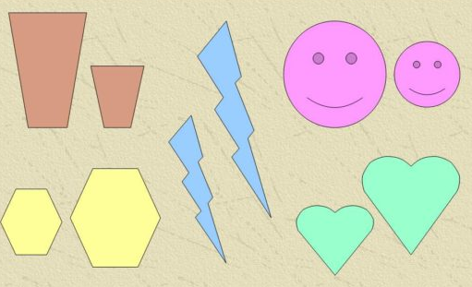
18.2-mashq
Qanday shakllar o‘xshash deyiladi?
Javob: Agar $F$ va $F^{∗}$ shakllar berilgan bo‘lib, bu shakllardan birini ikkinchisiga o‘tkazadigan o‘xshashlik almashtirish mavjud bo‘lsa, $F$ va $F^{∗}$ shakllar o‘zaro o‘xshash deyiladi.

Slide 23
18.3-mashq
Eni $3 cm$, bo‘yi $4 cm$ bo‘lgan to‘g‘ri to‘rtburchakka o‘xshash, o‘xshashlik koeffitsiyenti $2$ ga teng bo‘lgan to‘rtburchak yasang.
$$4 cm$$
$$8 cm$$
$$3 cm$$
$$6 cm$$

Slide 24
18.4-mashq
Rasmda keltirilgan maktab hovlisining xaritasi $1:1000$ masshtabda tasvirlangan. O‘lchash ishlarini bajarib,
a) hovlining; b) maktab binosining; d) gulzorlarning; e) sport maydonining; f) bog‘ning haqiqiy o‘lchamlarini toping.
Bog‘
Sport maydoni
Maktab binosi
Gulzor
Gulzor

Slide 25
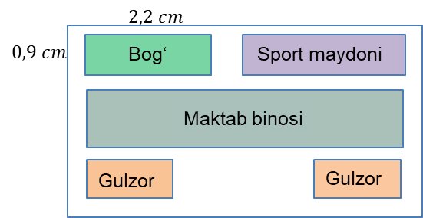
Masalaning yechimi
a)
$$0,9⋅1000=900 cm=9 m,$$
$$2,2⋅1000=2200 cm=22 m;$$
Bog‘ning haqiqiy o‘lchamlari: eni $22 m$, bo‘yi $9 m$ ga teng.

Slide 26
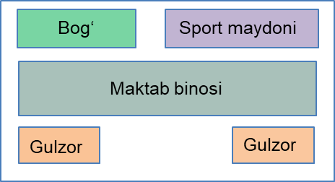
Masalaning yechimi
$$2,8 cm$$
b)
$$0,9 cm$$
$$0,9⋅1000=900 cm=9 m,$$
$$2,8⋅1000=2800 cm=28 m;$$
Sport maydonining haqiqiy o‘lchamlari: eni $28 m$, bo‘yi $9 m$ ga teng.

Slide 27
Masalaning yechimi
c)
$$1,4 cm$$
$$5,3 cm$$
$$1,4⋅1000=1400 cm=14 m,$$
$$5,3⋅1000=5300 cm=53 m;$$
Maktab binosining haqiqiy o‘lchamlari: eni $53 m$, bo‘yi $14 m$ ga teng.

Slide 28
Masalaning yechimi
d)
$$0,8 cm$$
$$1,7 cm$$
$$0,8⋅1000=800 cm=8 m,$$
$$1,7⋅1000=1700 cm=17 m;$$
Gulzorning haqiqiy o‘lchamlari: eni $17 m$, bo‘yi $8 m$ ga teng.

Slide 29
Mustaqil bajarish uchun topshiriqlar
Darslikning 59-sahifasidagi 18.5-18.9-masalalarni bajaring.

